Slide 1
项目开题报告
主讲人：董泓毅
2023年7月11日

Slide 2
项目背景
实现功能
界面设计
技术模块
Notes:
我主要从四个方面展开介绍我们小组的项目命题
分别是项目背景，实现功能，界面设计与技术模块

Slide 3
项目背景
实现功能
界面设计
技术模块
Notes:
首先是项目背景

Slide 4
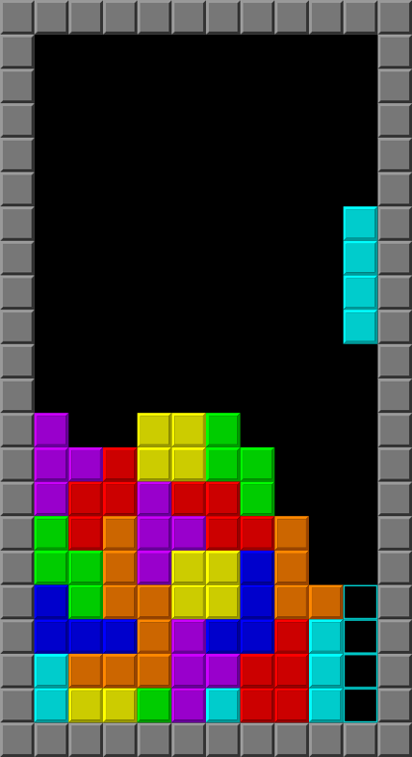
项目背景
俄罗斯方块是一款经典的益智游戏，它的规则简单，界面易懂，使其成为全球范围内备受欢迎的游戏之一
同时，因为其简单的游戏规则和界面，使得这款游戏可以通过较为基础的程序设计就能实现
因此，我们小组选择俄罗斯方块作为实践项目
Notes:
我们小组选择的命题是基于C++实现的俄罗斯方块游戏
……

Slide 5
项目背景
实现功能
界面设计
技术模块
Notes:
第二个部分是实现功能

Slide 6
实现功能
多端适配
多界面操作
可视化界面
创新游戏玩法
存档/读档功能
多人联机
可计分
记录历史成绩
世界排名
Notes:
首先，项目的基本功能包括可视化界面与计分功能
基于这两个功能，我们小组对需求进行了进一步分析挖掘，提出了多界面操作、存档与读档和记录历史成绩的功能
此外，我们还展开了大胆的想象，对项目未来的发展做了规划，未来可以尝试多端适配，创新游戏玩法，多人联机以及世界排名等功能

Slide 7
项目背景
实现功能
界面设计
技术模块
Notes:
第三点是界面设计

Slide 8
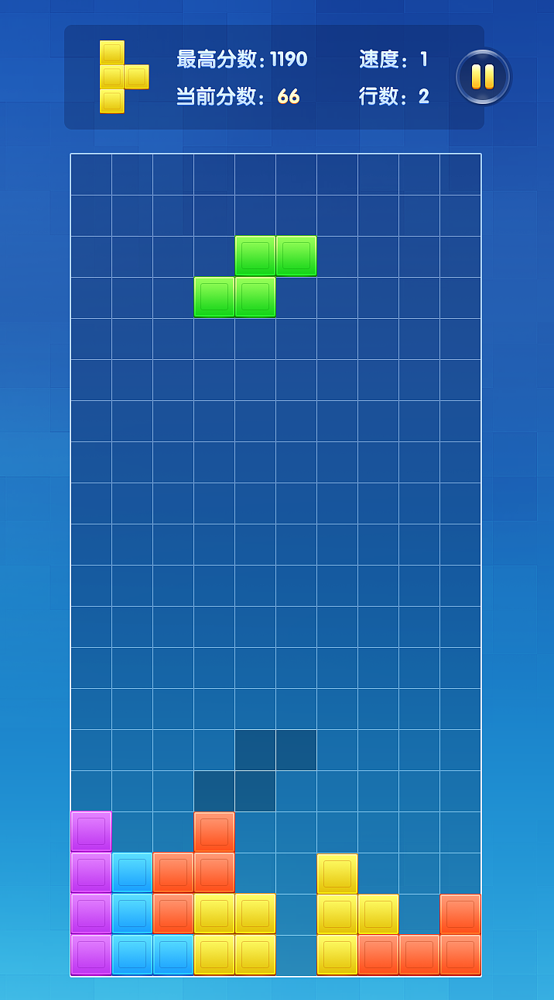
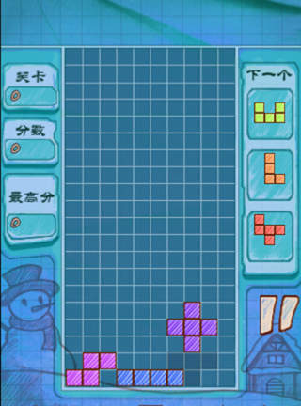
界面设计
Notes:
在参考了多个比较成熟的俄罗斯方块界面后，我们对项目的界面进行了功能需求分析

Slide 9
界面设计
方块显示区域
下一个图形提示区域
计分区域
暂停、退出按钮
Notes:
项目的游戏界面应该包括，方块显示区域，下一个图形提示区域，计分区域以及暂停、退出按钮

Slide 10
界面设计
开始界面
读档界面
游戏界面
暂停界面
结束界面
Notes:
此外，对于我们提出的多界面操作，我们做了如下规划
程序最开始启动时调用开始界面，根据用户的选择调起读档界面或者游戏界面
在游戏界面中，用户可以点击Esc键进入暂停界面
游戏结束时，游戏停止，程序进入结束界面

Slide 11
项目背景
实现功能
界面设计
技术模块
Notes:
基于以上的设计思路，我们分析了相关的技术模块

Slide 12
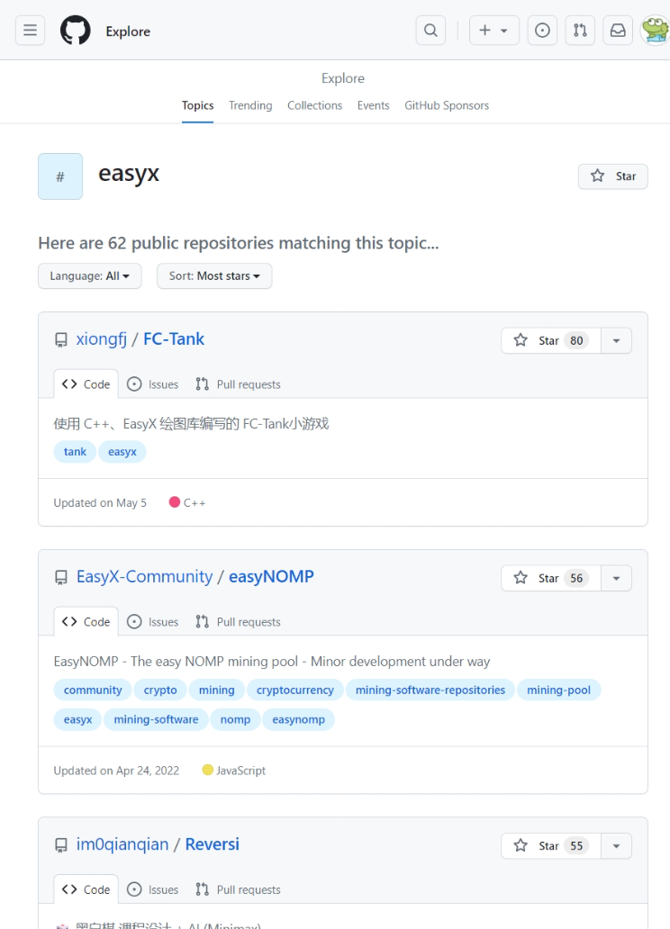
技术模块
·图形化界面：EasyX
EasyX 是一款基于 C/C++ 的简单易用的图形库 EasyX 具有以下几个主要特点：
易于上手：EasyX 的设计理念是简单易用，它提供了一系列简洁的 API 接口，使得开发者可以快速上手并进行图形编程。
跨平台支持：EasyX 在 Windows 平台下进行开发，但可以在多个版本的 Windows 系统上运行。
强大的绘图功能：EasyX 提供了丰富的绘图功能，包括基本的图形绘制（如线段、矩形、圆形等）、图像处理（如加载、显示、保存图像等）、文字渲染以及图形变换等。
实时交互支持：EasyX 支持实时交互，可以响应鼠标和键盘事件，以及获取鼠标点击位置和键盘输入等信息。
社区支持和资源丰富：EasyX 拥有庞大的开发者社区，提供了大量的教程、示例代码和解决方案。
Notes:
首先是图形化界面
对于这个项目，我们选择使用EasyX图形库完成图形界面的绘制
……

Slide 13
技术模块
·方块生成与下落：
通过二维数组映射到图形界面 通过4个pair数据存储一个图形中四个方块的相对坐标，总共7*4*4组数据 通过传递图形左上角坐标(x,y)，图形编号shape和图形状态style可以传递图形信息， 编写函数读取这些信息将图形写入到二维数组 根据程序运行时间定时控制y++，控制图形向下移动
·碰撞检测与消除行：
图形每次操作前，进行坐标合法性检查，判定图形的每一个方块是否越界，新位置是否被占用 当图形下落失败时，进行line_check()，清除full_line
Notes:
对于方块生成与下落，我们采用：……
基于这个思路，我们设计的碰撞检测与消除行：……

Slide 14
技术模块
·用户输入与交互：
通过EasyX中的ExMessage功能获取用户的鼠标与键盘操作，通过键盘方向键控制图形的左右移动、旋转以及加速
·计分与记录：
通过向本地写入数据以及读取本地数据，存储分数
·游戏难度控制：
根据图形下落数量，控制图形下落的速度，进而控制游戏难度
·游戏存档与恢复：
通过向本地写入二维数组中的值，实现游戏存档的功能，读取时按文件中的值对map进行初始化
Notes:
对于程序的交互，我们……
……

Slide 15
感谢观看
主讲人：董泓毅
2023年7月11日
Notes:
以上便是我们小组的开题报告，因为时间仓促，还有很多功能没有完善，还请各位斧正

